Slide 1
Geld moet rollen (1) nationaal product
Y = C + S + B
Y + A + M = C + In + Iv + O + E
Y = C + In + O + E – M
Gezinnen
Y
B
S
C
E>M
B>O
Buitenland
Banken
Overheid
M>E
O>B
A
Iv In
M
O
E
Bedrijven

Slide 2
Geld moet rollen (bestedingen)
Totale bestedingen
Export
Nationale bestedingen
Overdrachtsuitgaven
Particuliere
bestedingen
Overheids bestedingen
Consumptie gezinnen
Bruto Investe-ringen bedrijven
Personele overheids consumptie (salarissen)
Materiële consumptie
Netto investeringen
Vervangings investeringen
Bruto investeringen
Netto investeringen
Vervangings- investeringen
Uitbreiding investeringen
capaciteitseffect
Voorraad investeringen

Slide 3
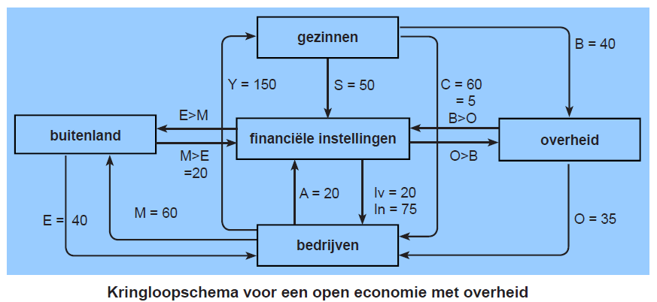
Berekening nationale inkomen

Slide 4
Gezinnen en bedrijven
Verdienen door de verkoop van goederen en diensten aan gezinnen, bedrijven, overheid en export (buitenland)
(C + In + Iv + O + E)
Bedrijven betalen voor import, productiefactoren en leggen geld opzij voor afschrijvingen
(Y + M + A)
C + In + Iv + O + E = Y + M + A
Omdat Iv = A geldt dat
C + In + O + E = Y + M
Gezinnen verdienen inkomen (Y)
Betalen belasting (B)
Consumeren (C)
En als ze geld overhouden sparen ze (S)
Y = C + S + B

Slide 5
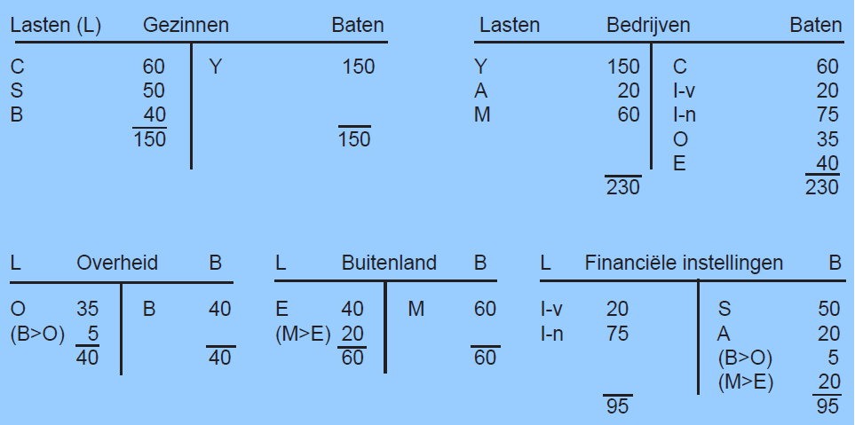
Nationale rekeningen

Slide 7
Toegevoegde waarde = maatstaf productie/inkomen
Beloningen van de productiefactoren + afschrijvingen = bruto binnenlands product (BBP tegen factorkosten)
€ 1,00
CB = Cacaoboer
CE = Cacao-exporteur
CI = Cacao-importeur
CF = Chocolade fabriek
SW = Snoepwinkel
€ 0,70
€ 0,30
€ 0,15
€ 0,02
CB CE CI CF SW
Toegevoegde waarde
Inkoop

Slide 8
Toegevoegde waarde
Ingekochte
Grond- en hulpstoffen
Ingekochte diensten van derden
Beloning voor arbeid
(loon)
Natuur
(pacht)
Kapitaal
(rente/interest)
Onderne-merschap (winst)
A
Bruto toegevoegde waarde (BTW = BBP)
Totale inkoopwaarde
Netto toegevoegde waarde (NTW = NBP = Y)

Slide 9
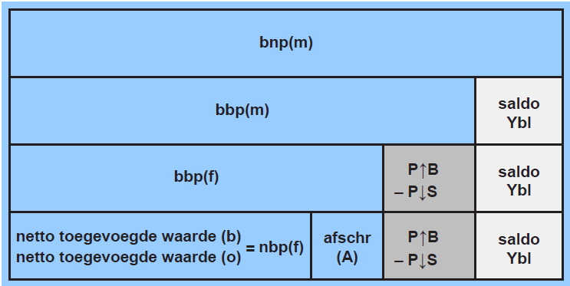
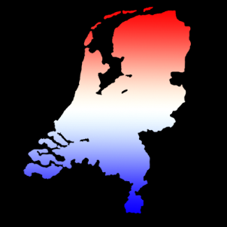
Maar we verdienen ook aan het buitenland saldo inkomens buitenland (Ybl)
Bruto nationaal product tegen marktprijzen
Bruto binnenlands product tegenmarktprijzen
Bruto binnenlands product tegen factorkosten
Als Ybl > 0 → BNP > BBP
Als Ybl < 0 → BNP < BBP
L, H, P, R, W
saldoYbl
L, H, P, R, W

Slide 10
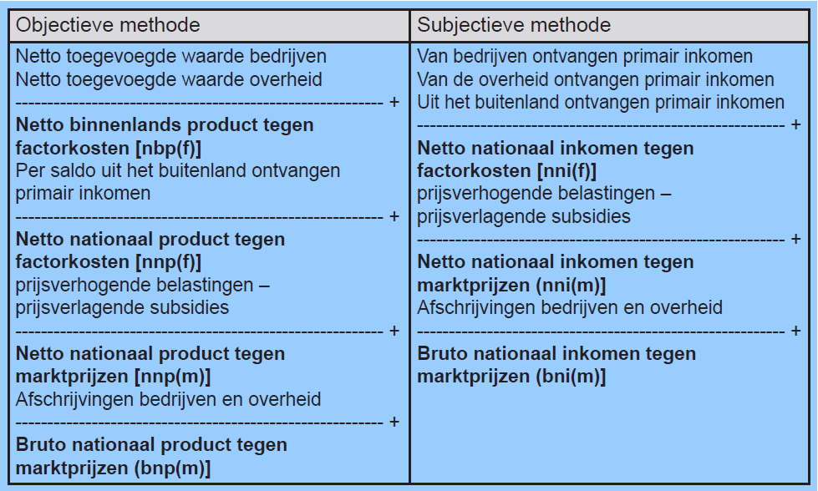

Slide 11
Bestedingen methode (Cijfers voor Reeland 2009)
Consumptie gezinnen
€ 465,64 miljard
Bruto investeringen bedrijven
€ 140,60 miljard
Overheidsbestedingen
Overheidsconsumptie
€ 108,20 miljard
Bruto overheids- investeringen
€ 18,29 miljard
+
Totale nationale bestedingen
€ 732,73 miljard
Uitvoersaldo (E – M)
€ 54,65 miljard
+
BBP tegen marktprijzen
€ 787,39miljard
Saldo Ybl
€ 20,10 miljard
+
BNP tegen marktprijzen
€ 807,49 miljard

Slide 12
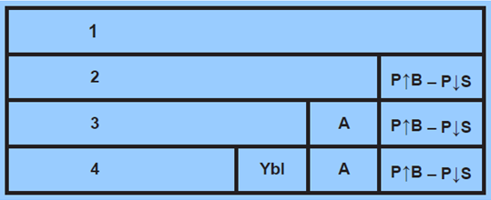
Hoe zou je de inkomens begrippen 1 t/m 4 noemen in onderstaand schema?
BNP (m)
BNP (f)
NNP (f)
NBP (f)

Slide 13
Bruto toegevoegde waarde bedrijven
Bruto nationaal product (marktprijzen)
Saldo PbPs
Netto binnenlands product (factor)
Saldo Ybl
550 mld
660 mld
20 mld
570 mld
25 mld
    NBP (f) 570
A 45 (4)
----------------------------------- +
BBP (f) 615 (2)
(BTW(b) + BTW(o) = 550 + 65 (3)
P>B en P<S 20
----------------------------------- +
BBP(m) 635 (1)
Ybl 25
------------------------------------ +
BNP(m) 660
a Bereken het BBP (m)
b bereken de bruto toegevoegde waarde van de overheid
c Bereken de omvang van de totale afschrijvingen

Slide 14
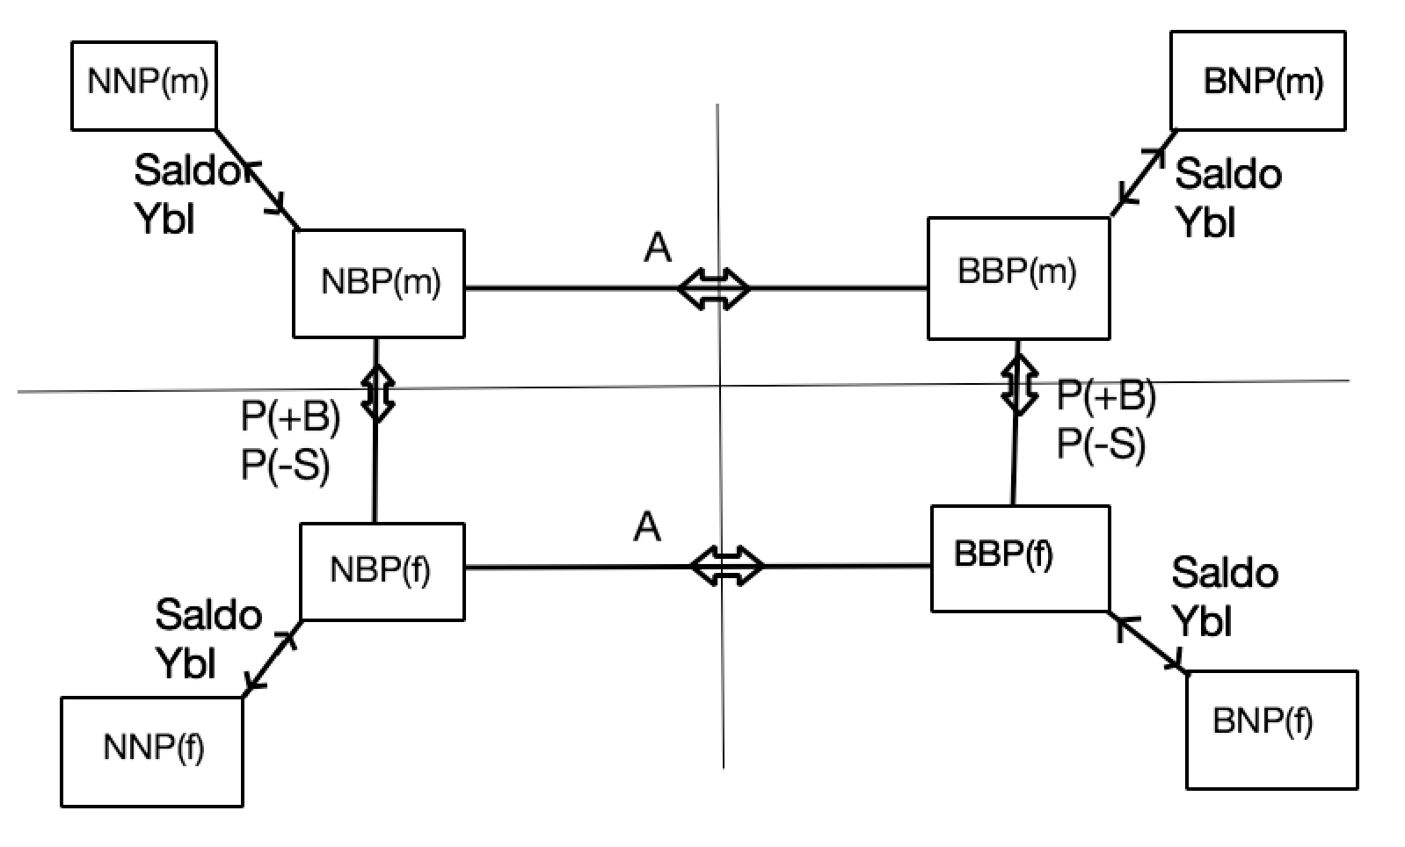
Samenvatting productiemaatstaven

